Slide 1

教科探究特別プログラム 数学 第１回
完全順列の解法

Slide 2




自己紹介
筒井 拓
国東高校
菅 淳司
大分南高校
MetaMoJi ClassRoom マイスター

Slide 3

班活動のルール
積極的に発言！
  （間違いを恐れない）
  自分の考えを伝わるように言語化
学びあう姿勢を！
  （自他尊重）

Slide 4

目標
身近な出来事を数学で
とらえよう！
自分の考えを出して
確かめよう！
友達と意見を交わして
広げよう！

Slide 5

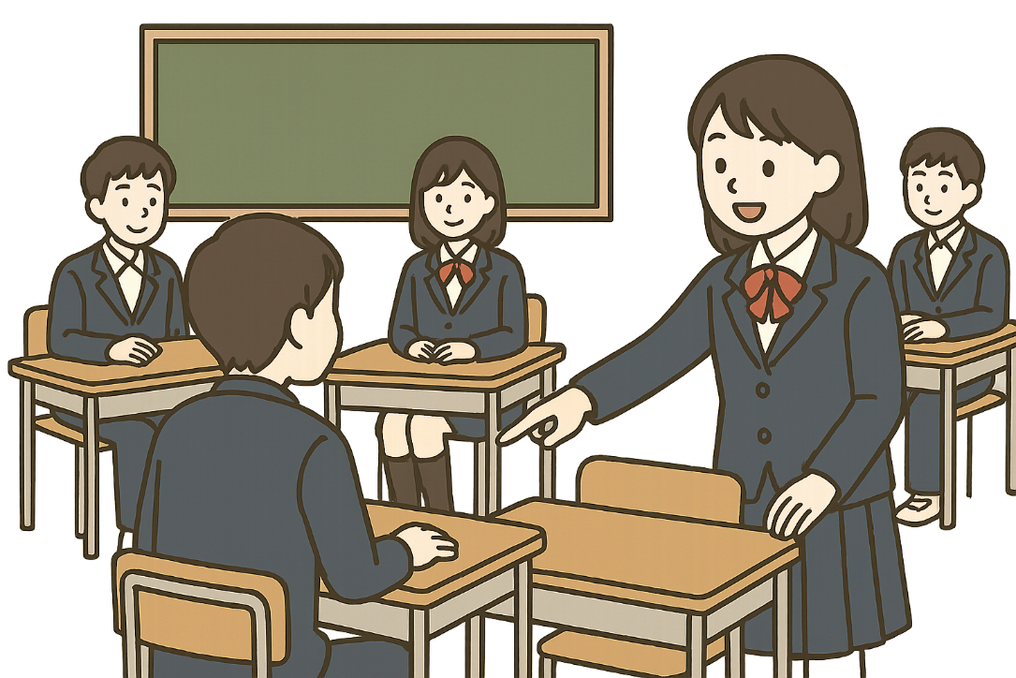
.1
席替え
席替えの際
たまたま「席が変わらなかった」経験
誰かが「席が変わらなかった」のを見た経験
1人もこういう人がいない確率
全員が前の席と違う席になる確率

Slide 6
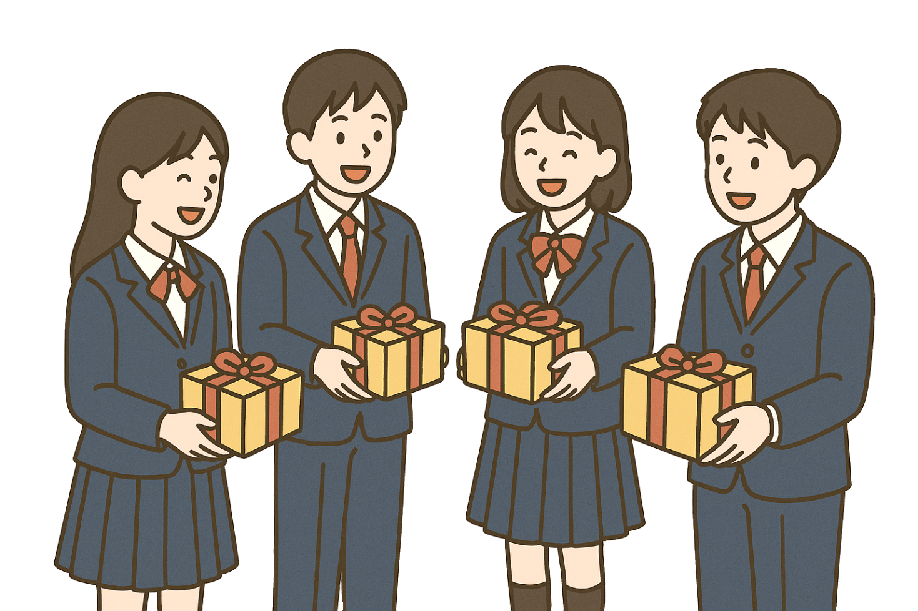
.1
席替え ➔ プレゼント交換
複数人がそれぞれプレゼントを１つずつ持ち寄り，交換するイベントを開く。ただし，プレゼントはすべて異なるとする。
プレゼント交換イベントは次の手順で行う。
【 手 順 】
外見が同じ箱を人数分用意し，各箱にプレゼントを１つずつ入れたうえで，各参加者に箱を１つずつ任意に配布する。各参加者は配られた箱の中のプレゼントを受け取る。
交換の結果，１人も自分の持参したプレゼントを受け取らない場合の確率 P
人数を増やしていくと，この確率 P はどうなる

Slide 7
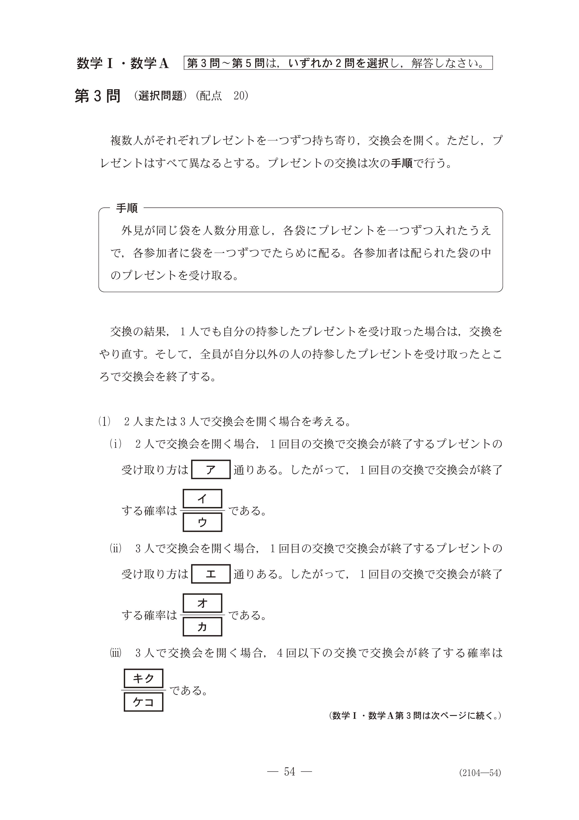
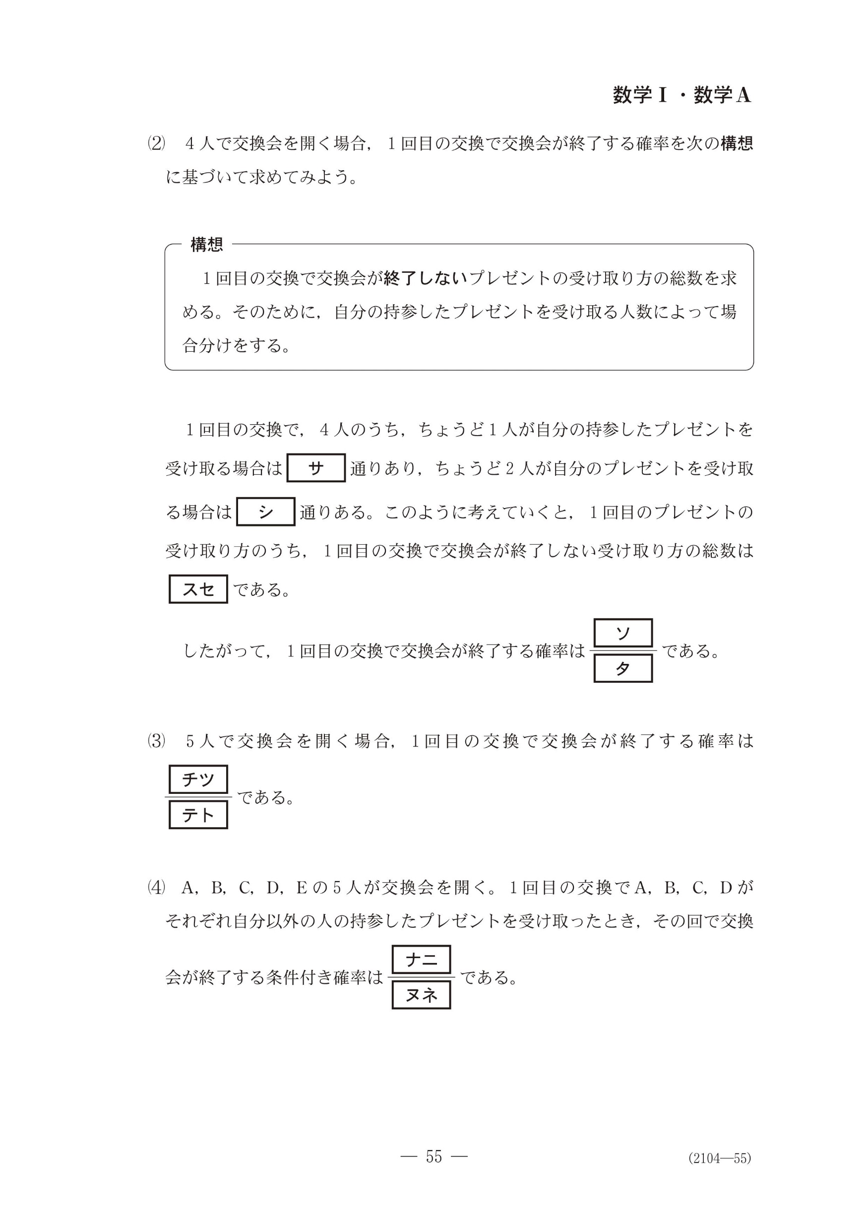
.1
プレゼント交換
共通テスト 数学I・数学A 2022年度 第3問

Slide 8

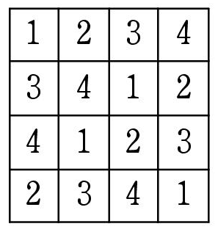

.2
ラテン方陣
縦４個，横４個のマス目のそれぞれに 1 ，2 ，3 ，4 の数字を入れていく。このマス目の横の並びを行といい，
縦の並びを列という。
どの行にもどの列にも同じ数字が１回しか現れない入れ方は何通りあるか求めよ。
右図はこのような入れ方の１例である。
2020年京都大学 文系・理系共通問題

Slide 9
.2-2
ラテン方陣
3 行 4 列のマス目の各マスに 1 ，2 ，3 ，4 のいずれかを書き入れる。
次の条件をどちらも満たす方法は何通りあるか。
同じ数は同じ行に 2 回以上現れない。
同じ数は同じ列に 2 回以上現れない。

Slide 10
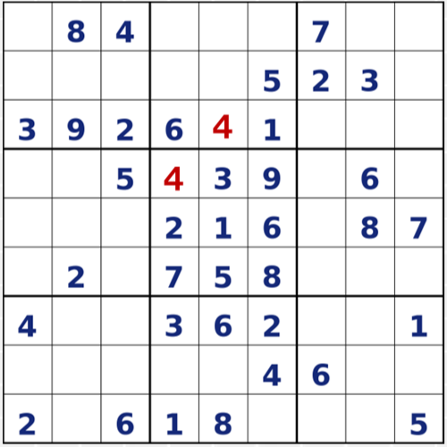
.3
数独 (ナンプレ)
数独とは
9×9の升目に1から9までの数字を配置するパズルゲームです。
各行，各列，および3×3のブロック内に，同じ数字が重複しないように配置することがルールです。
計算は必要なく，論理的な思考で解き進めることができます。﻿

